Slide 1

Digitukikahvit
26.9.2025

Slide 2
Mistä tukea digitukeen?
Pe 26.9.2025 Anne Heino

Slide 3
Tervetuloa digiverkostoon!
Digiverkosto on avoin kaikille digiuteliaille alueen kirjastojen työntekijöille. Toiminta-ajatuksena on olla verkosto, jonka jäsenet voivat jakaa hyviä käytäntöjä asiakkaille annettavasta digituesta, toimia omissa kirjastoissa tutoreina muulle henkilökunnalle digiasioissa sekä tutustua uusiin sovelluksiin ja ilmiöihin. Verkostolla on oma Teams-työtila ja sähköpostilista.
Voit olla mukana vain kuuntelemassa kuulumisia.
AKE-kirjasto@turku.fi, anne.ma.heino@turku.fi
Asiat (ja jäsenet) osin päällekkäisiä muiden alueen yhteistyöverkostojen kanssa (VarSat ja Moninainen verkosto)

Slide 4
Tulevia AKE-tapahtumia livenä
Toimintapäivä ti 25.11. Porissa, koko päivän livetapahtuma
  Samkin kampuksella Porissa
  Tutustuminen Peliselliin: https://www.samk.fi/palvelut/laboratoriot-ja-simulaatiot/peliselli/
  Asiaa tekoälylukutaidosta
  AKE tarjoaa aamu- ja iltapäiväkahvit
  Yhteiskuljetus Turun suunnasta
Huhtikuussa 2025 oli yhteinen verkostopäivä Lahden alueen kanssa, ja vastaava on mietinnässä keväälle 2026 – paikkana Tampere!

Slide 5
DVV:n materiaalit
Digituen sivuilta löydät oppi- ja tukimateriaaleja digituen kehittämiseksi sekä tutkittua tietoa digituen tarpeista, toimintaympäristöstä ja digiosaamisesta.
  https://dvv.fi/digituki
Suomi.fi – palvelut
  https://dvv.fi/suomi.fi-palvelut
Digi- ja väestötietovirasto järjestää lokakuussa, 6.-19.10.2025 (viikot 41 ja 42) Suomi.fi-viestien digitukiviikot. Viikkojen tarkoituksena on nostaa esille digin ensisijaisuuteen liittyvää muutosta ja tarjota tehostetusti tukea Suomi.fi-viestien käytössä.

Slide 6
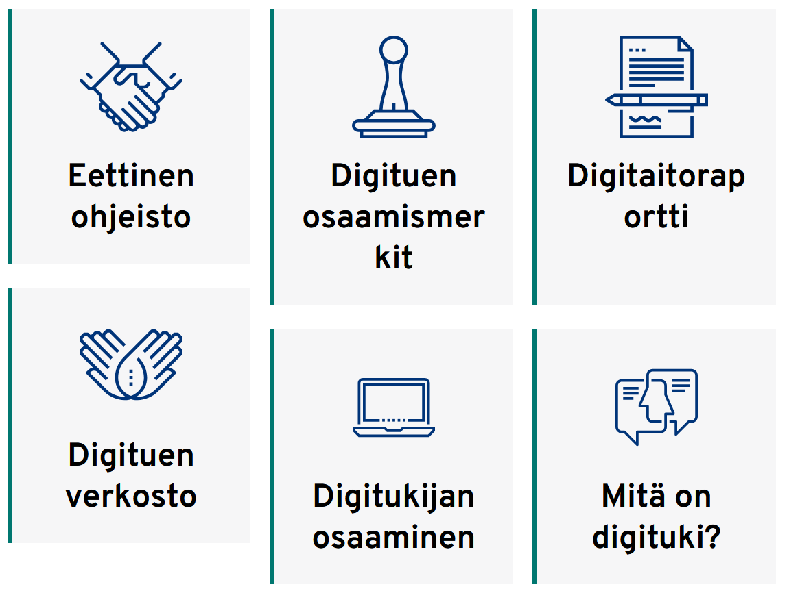
DVV:n palvelut

Slide 7
Mediataidoista paljon materiaalia
Mediataitoviikko helmikuussa, materiaaleja voi käyttää ympäri vuoden:
  https://mediataitoviikko.fi/
Mediakasvatusseura
  https://mediakasvatus.fi/
YLEn sivuilla materiaalia, mm. mediataidoista
  https://yle.fi/a/20-10007755
Kirjastot tehneet itse, Libopissa kurssi yms.

Slide 8
Tervetuloa osaksi (epävirallista) kirjastojen medialukutaitoverkostoa!
On aika koota yhteen kirjastolaiset, jotka tekevät työtä medialukutaidon, mediataitojen ja digitaitojen parissa.
Verkoston on tarkoitus järjestäytyä ja tavata etäyhteydellä muutaman kerran vuodessa. Alkuun suunnitellaan toimintaa; miten tuetaan, millaista ohjelmaa, millä raameilla toimitaan, ja sitten asetetaan katse tulevaisuuteen.
Jätä nimesi, sähköpostisi, kuntasi ja kirjastosi lomakkeen kautta: Kirjastojen medialukutaitoverkostoon ilmoittautuminen
Ensimmäinen etäkokous pidetään joulukuussa Teamsin välityksellä.
Koollekutsuja: Kasperi Elkki, Oulun AKE: kasperi.elkki@ouka.fi

Slide 9
SeniorSurf
https://seniorsurf.fi/
Osa vanhustyön keskusliiton toimintaa
Tarjoamme asiantuntijuutta, verkostoja sekä monipuolisia aineistoja valtakunnallisesti, organisaatioiden, vapaaehtoisten sekä seniorien digitaitojen tueksi. Koordinoimme maksutonta etäopastuspalvelua, jotta jokaisella seniorilla olisi mahdollisuus saada apua digilaitteiden ja -palveluiden käyttöön.
SeniorSurf järjestää kaikille avoimia webinaareja ja kutsuu pitämään etäkatsomoita:
  SeniorSurf-päivä: 7.10. Tekoäly tutuksi: https://seniorsurf.fi/seniorsurf-paiva-tekoaly-tutuksi/

Slide 10
Digiaiheiset teemaviikot
  Helmikuussa mediataitoviikko
  Toukokuussa ei ollut perinteistä Digitaitoviikkoa – tuleekohan vielä?
  Kuntien digiviikko kesäkuun ensimmäinen viikko: https://www.kuntaliitto.fi/tapahtumat/digiviikko
  Syksyllä lupailtu Digiturvaviikkoa (DVV). Syksyllä myös vanhusten viikko, SeniorSurf,
  Marraskuussa peliviikko.

Slide 11
Keskustelua, kysymyksiä, kommentteja!

